Slide 1



Slide 2


Slide 3
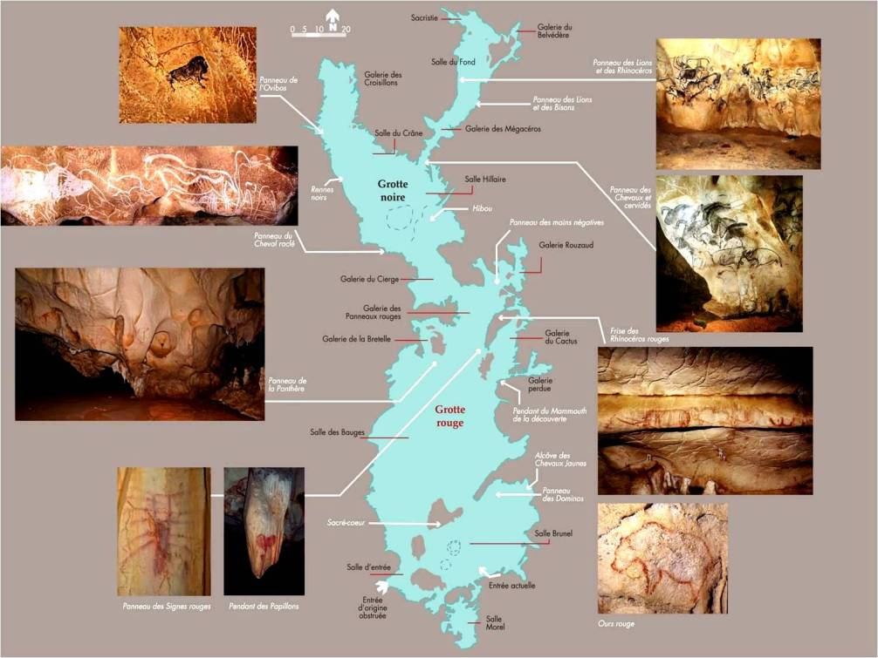

Slide 4
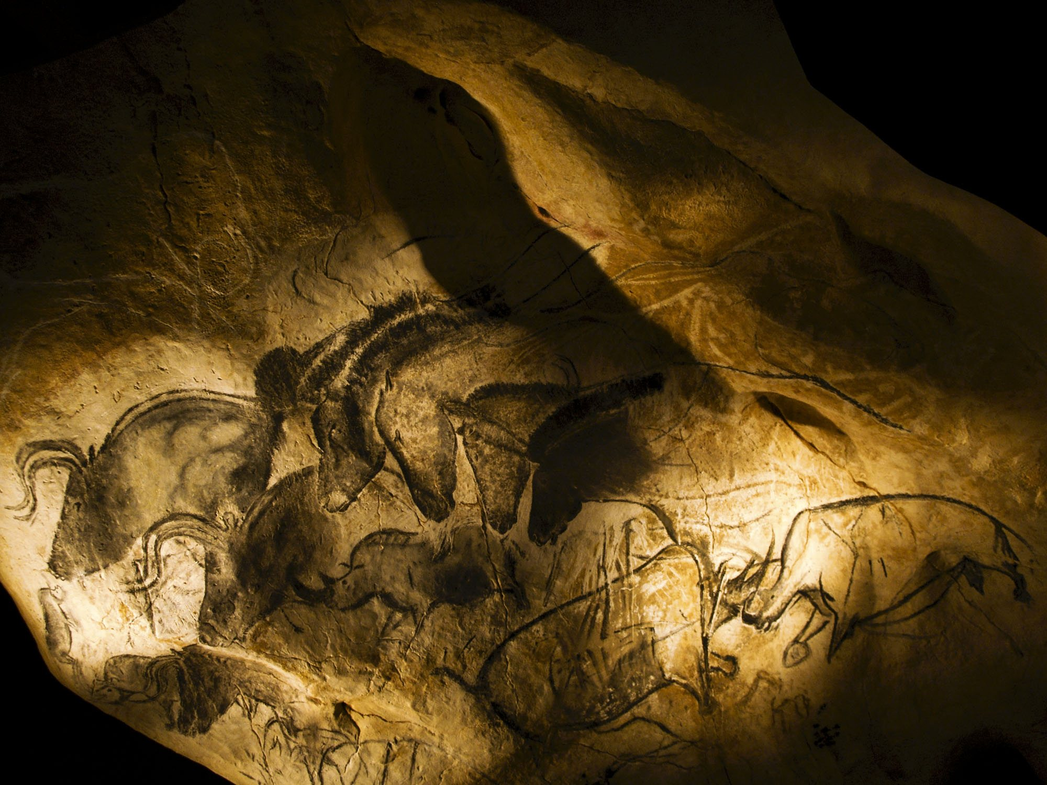
La cueva Chauvet está localizada en el valle de Pont d’ Arc en Francia y fue descubierta en 1994. Desde entonces se ha cuestionado la edad de la ornamentación rupestre que se ha encontrado en ella. Los análisis de radiocarbono han estado reñidos con las pruebas de estilo pictórico y hasta ahora se catalogaba como una obra dentro de los 32.000 años de antigüedad

Slide 5


Slide 6


Slide 7


Slide 8
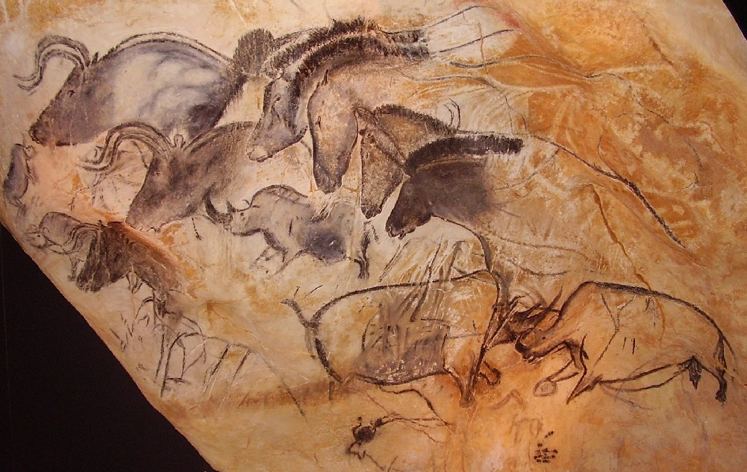

Slide 9
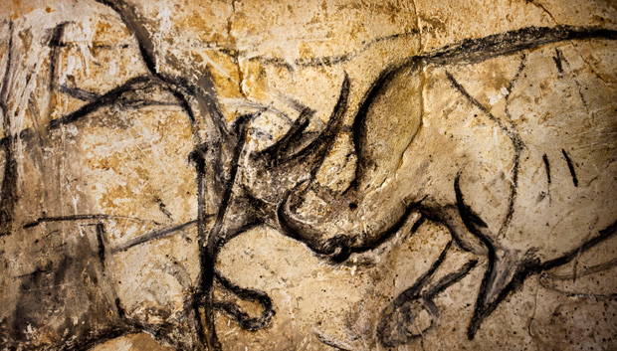

Slide 10


Slide 11
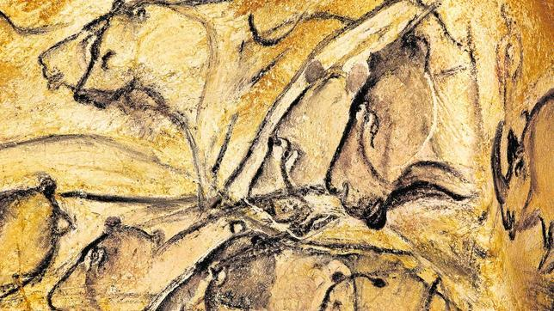

Slide 12
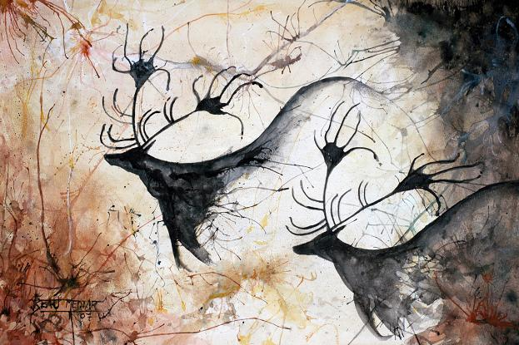

Slide 13
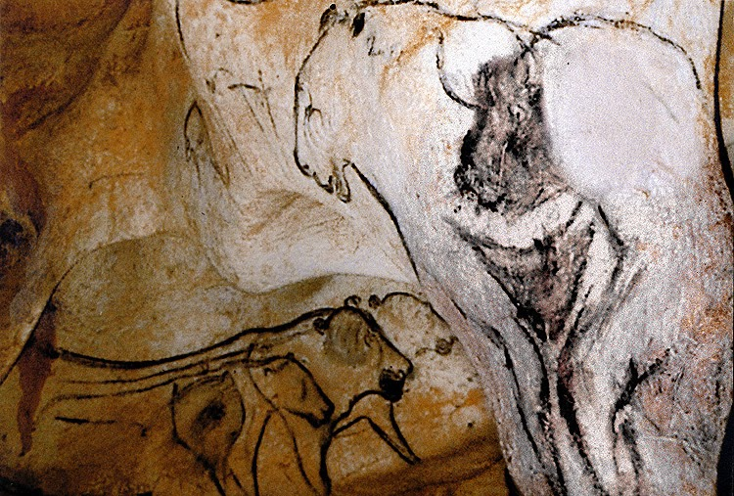

Slide 14
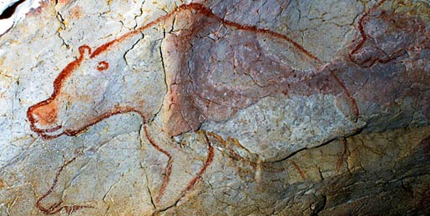

Slide 15


Slide 16


Slide 17
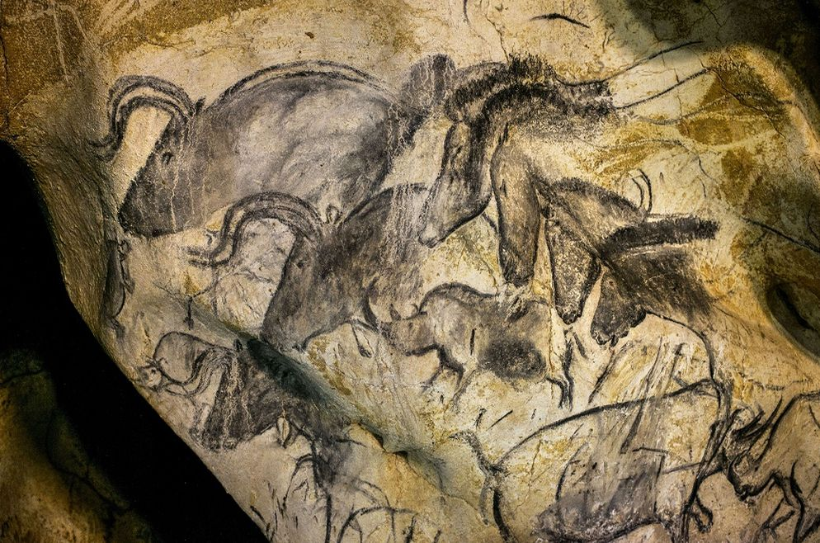

Slide 18


Slide 19


Slide 20
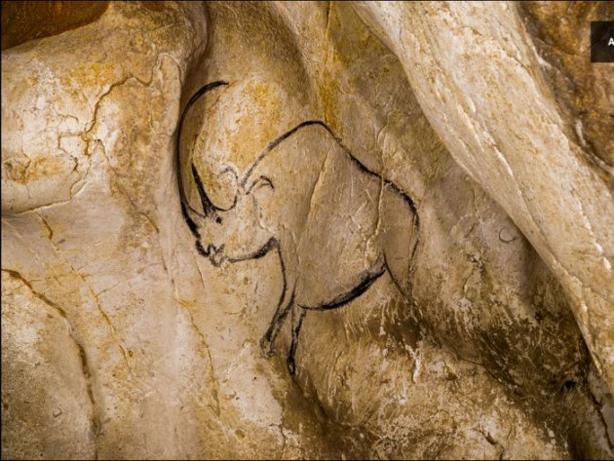

Slide 21
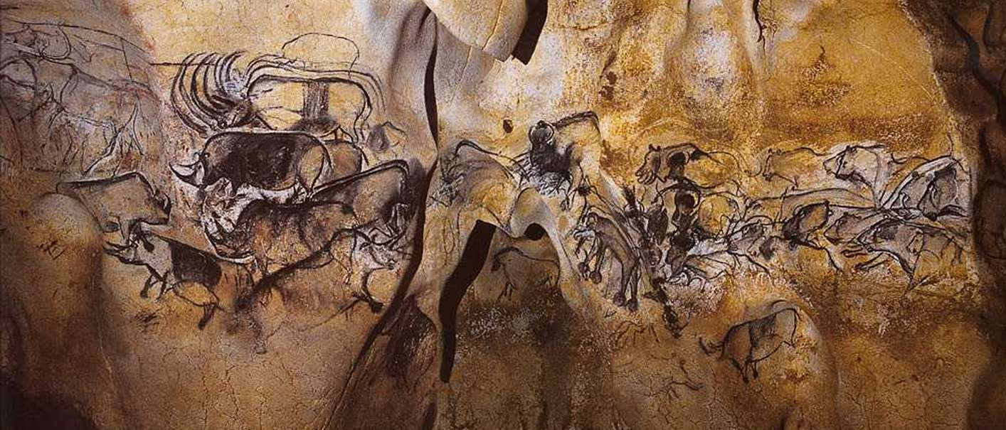

Slide 22


Slide 23


Slide 24


Slide 25


Slide 26
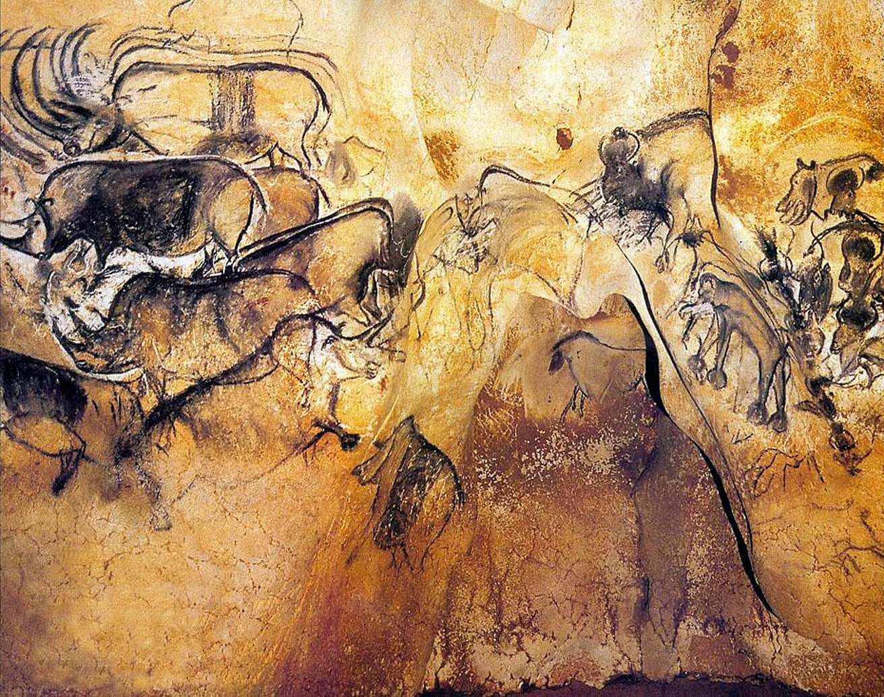

Slide 27
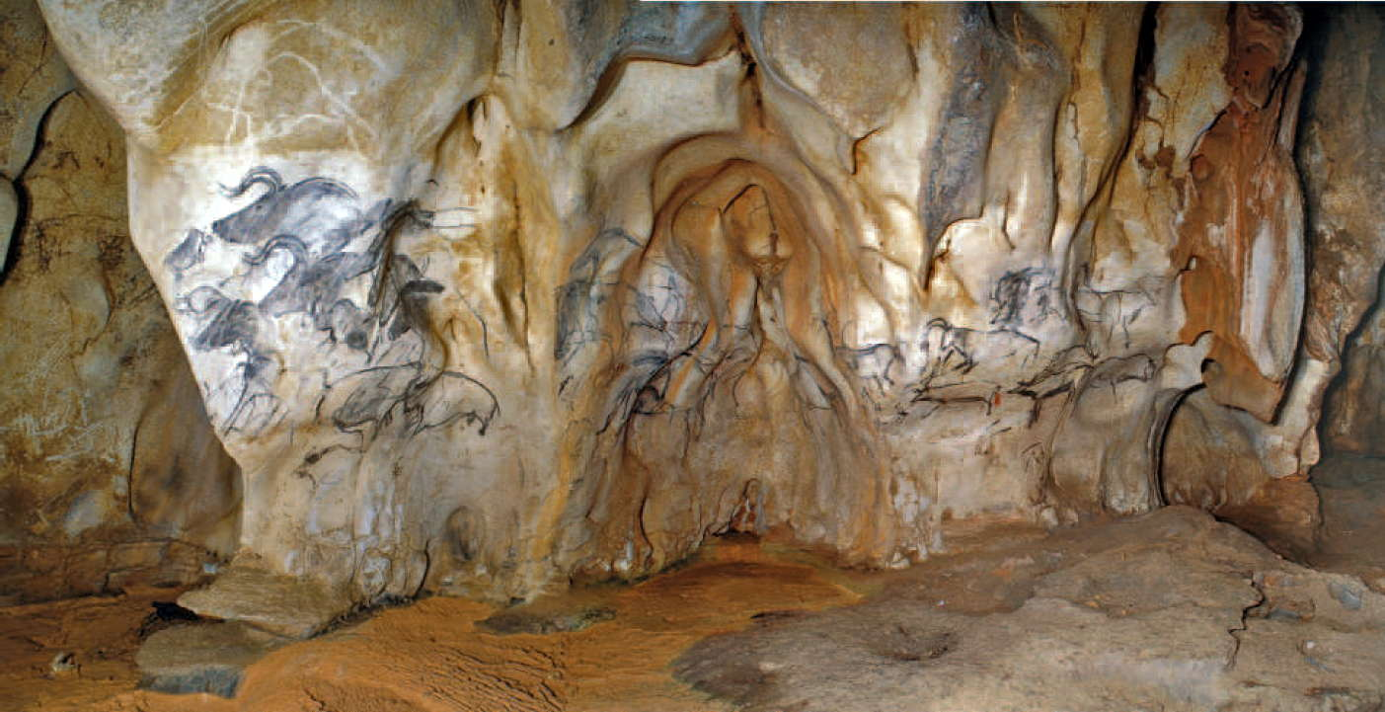

Slide 28


Slide 29
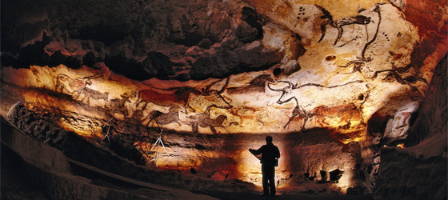

Slide 30







¿Te ha gustado?
Puedes ver más entrando
Aquí
Además puedes recibir powerpoints en tu correo electrónico suscribiéndote aquí:

